Slide 1
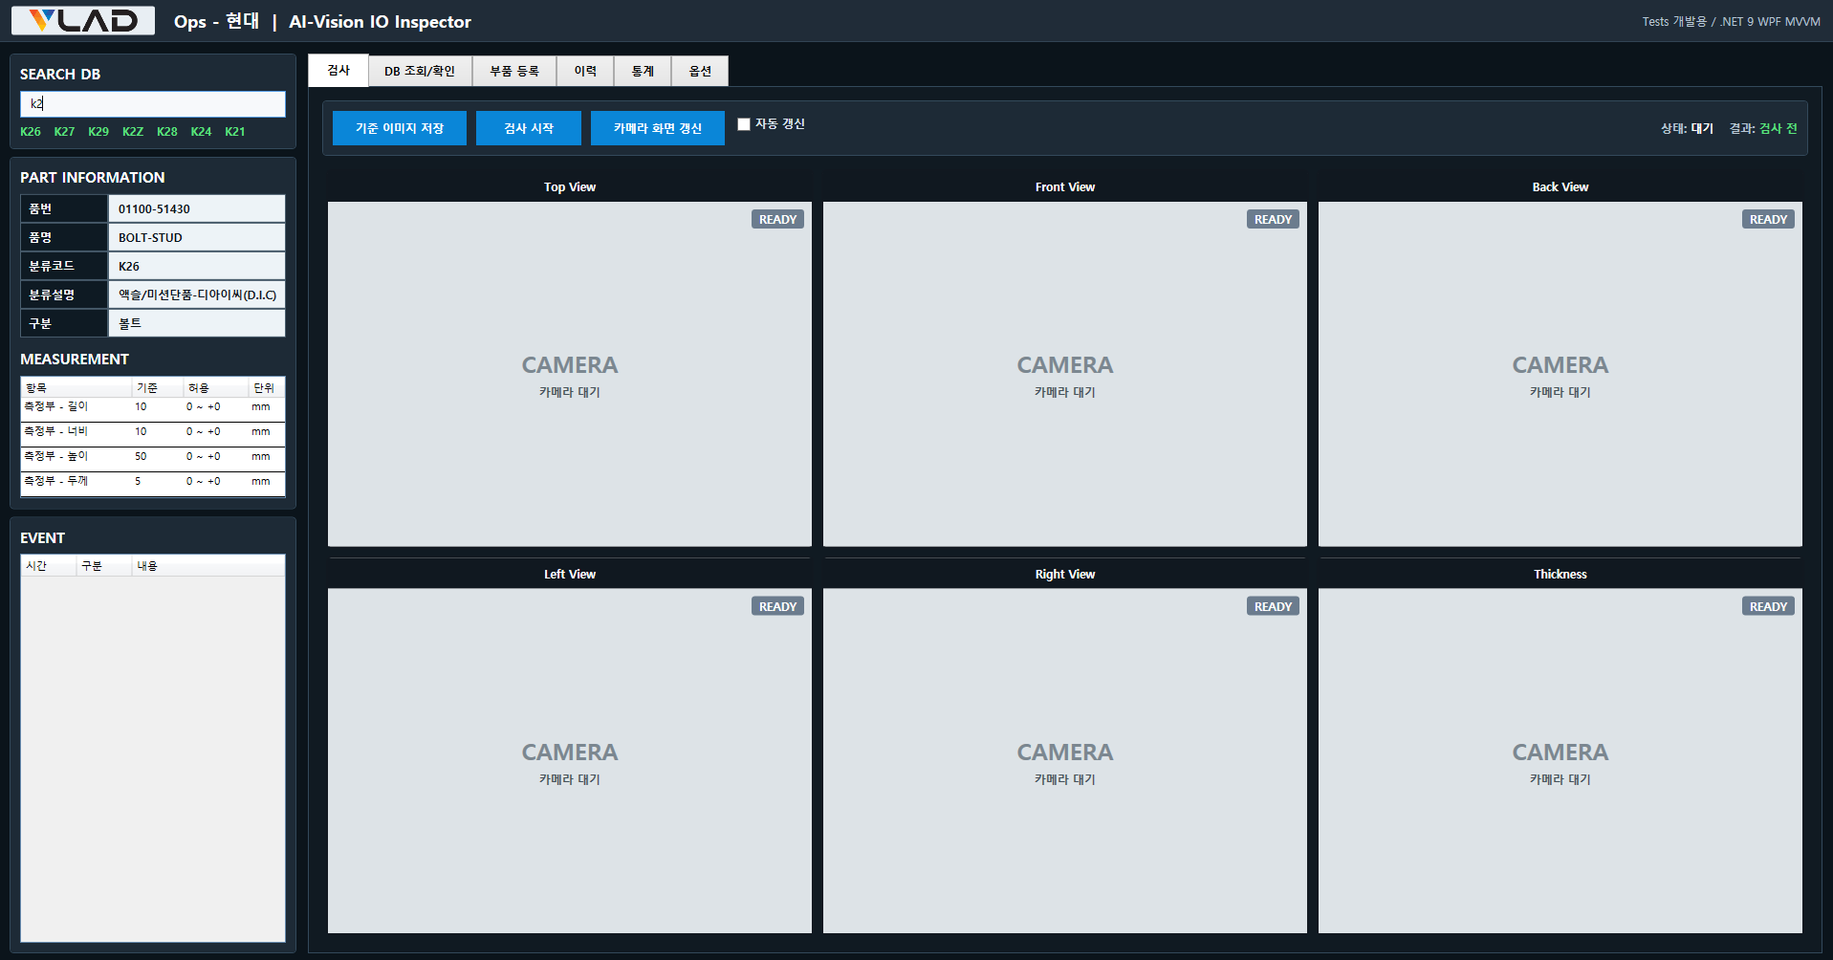
화면
상세 설명
A. 검사 화면
[A-1] 기준 이미지 저장 : 선정한 정보의 대상 이미지가 없는 경우 저장을 할 수 있다.
[A-2] 검사 시작 : 검사 시작 한다.
카메라 화면 갱신 & 자동갱신 : (Test를 위한 기능, 삭제 예정)
B. Search DB
[B-1] DB Search : 키보드&바코드를 리드하여 검사 대상 선정
[B-2] Part Information : 선정된 제품의 품번 / 품명 / 분류코드/ 분류설명/ 구분 정보
[B-3] 측정부 길이/ 너비/ 높이/ 두께 정보
C. Event
간단한 Event Log와 Error Log
B-1
B
A
B-2
A-1
A-2
B-3
C

Slide 2
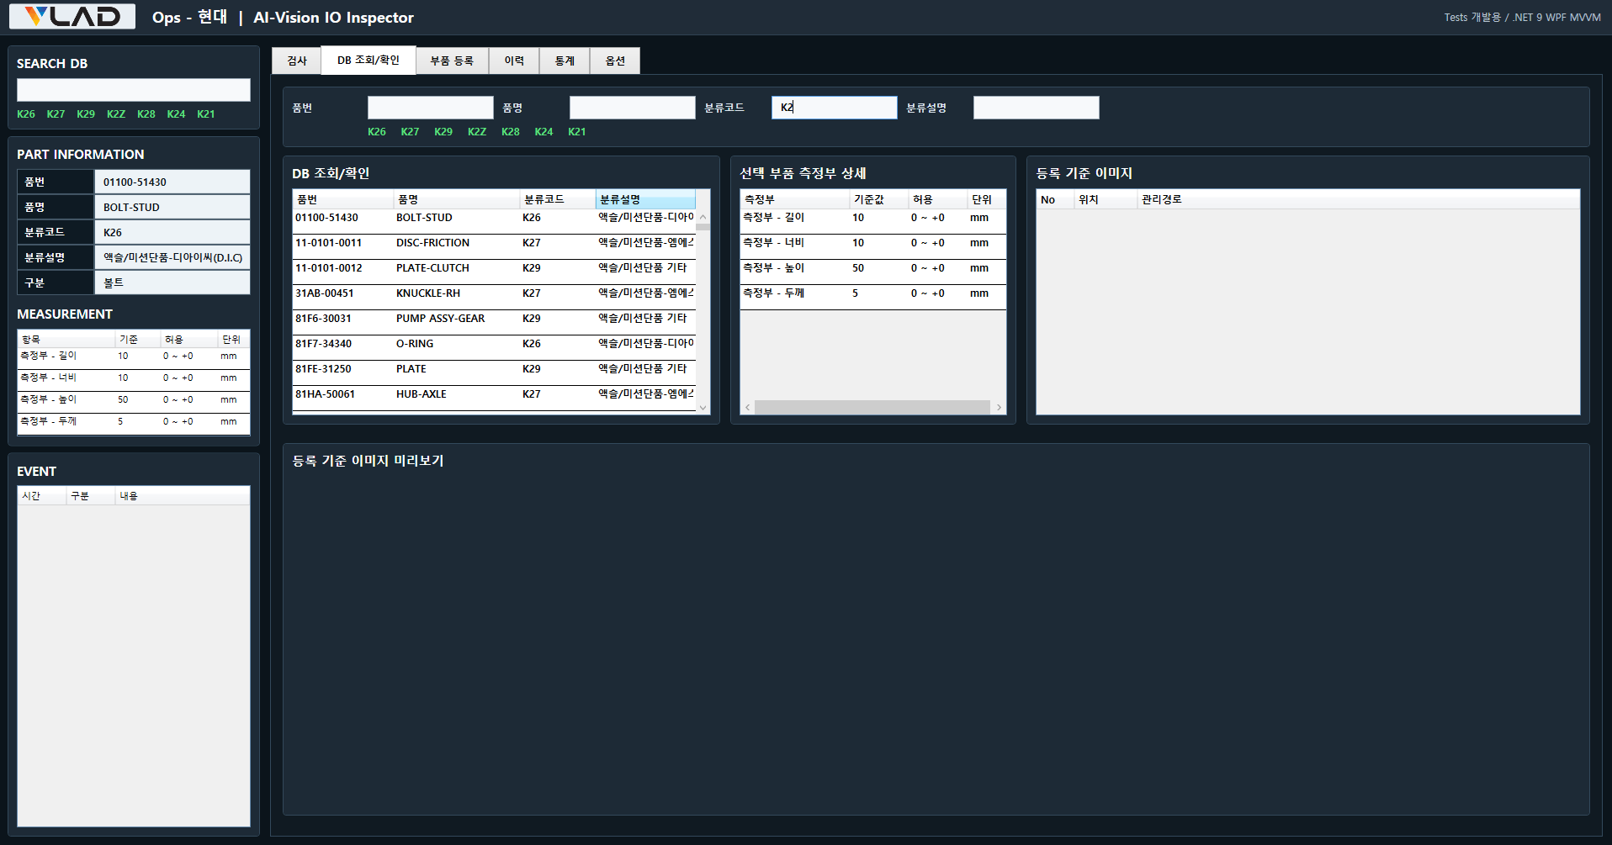
화면
상세 설명
A. DB 조회/ 확인
[A-1] DB 조회 : 품번 / 품명 / 분류코드/ 분류설명 조건으로 DB 항목을 조회하는 기능 (키워드 작성시 추천 키워드 10개를 초록색으로 볼 수 있다.)
[A-2] DB 확인 : 선택한 품목의 상세 기준 값과 이미지 등록 여부를 확인 할 수 있다. (등록된 이미지는 하단 미리보기로 볼 수 있다.)
A
A-1
A-2

Slide 3
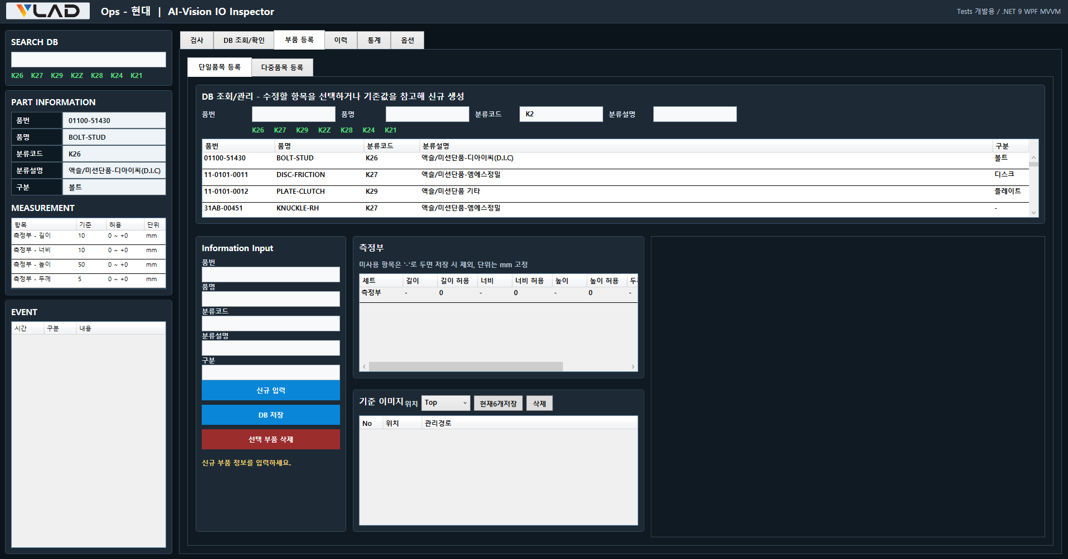
화면
상세 설명
A. 부품 등록 - 단일 품목 등록
[A-1] 신규입력 : 신규 입력으로 작성 칸을 초기화 할 수 있다.
[A-2] DB저장 : 작성한 품목 / 측정 기준 값/ 이미지를 DB에 저장 할 수 있다.
[A-3] 선택한 부품정보를 DB에서 삭제 할 수 있다.
A
A-1
A-2
A-3

Slide 4
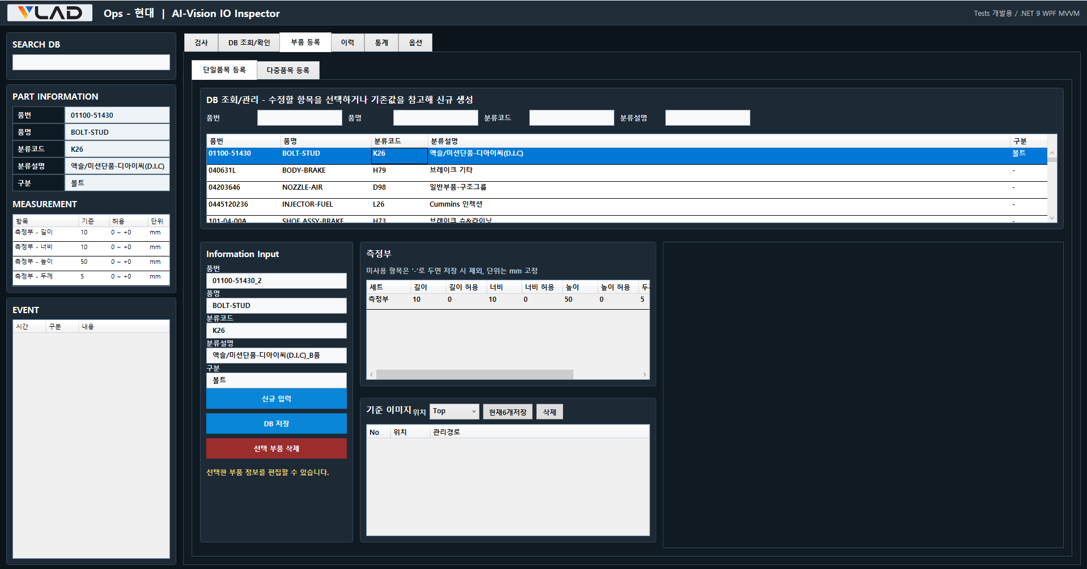
화면
상세 설명
B. 부품 등록 - 유사한 단일 품목 등록
[B-1] 물품 선택 : 유사한 물품을 선택 한다.
[B-2] Data 수정 : 품번과 분류설명과 같은 정보들을 일부 수정한다. 기준 이미지를 저장한다.
[B-3] DB에 물품을 등록 한다.
B
B-1
B-2
B-3

Slide 5
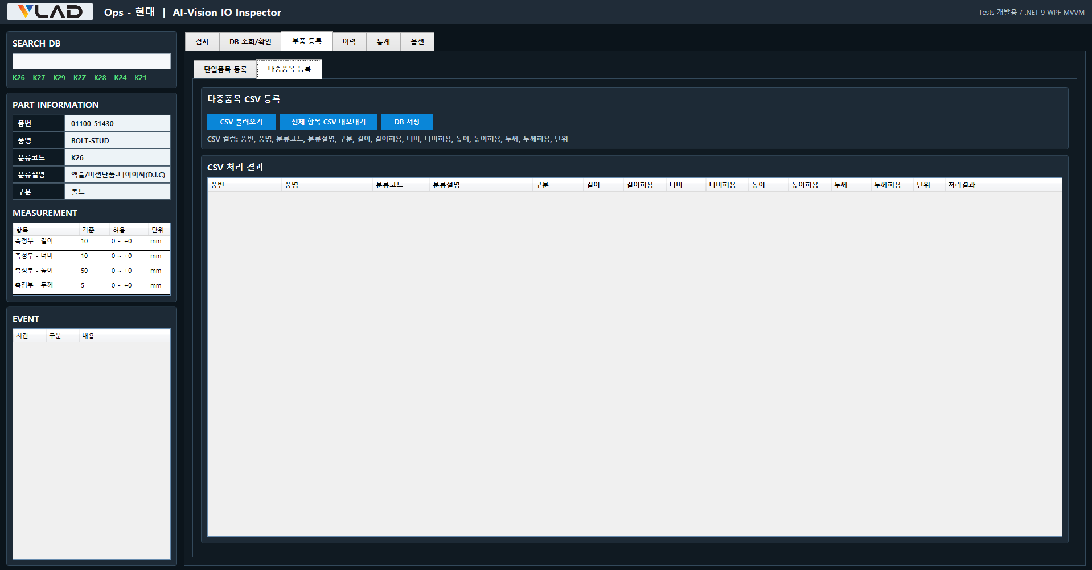
화면
상세 설명
C. 부품 등록 - 다중 품목 등록
[C-1] 전체항목 CSV 내보내기 : 현재 저장된 DB의 정보를 CSV파일로 내보낸다. (품번/품명/분류코드/분류설명/구분/ 길이/길이허용/너비허용/높이/높이허용/ 두께/두께허용/단위)
[C-2] CSV불러오기 : 수정한 CSV 파일을 불러온다.
[C-3] DB저장 : 불러온 정보를 DB에 적용한다.
C
C-1
C-2
C-3

Slide 6
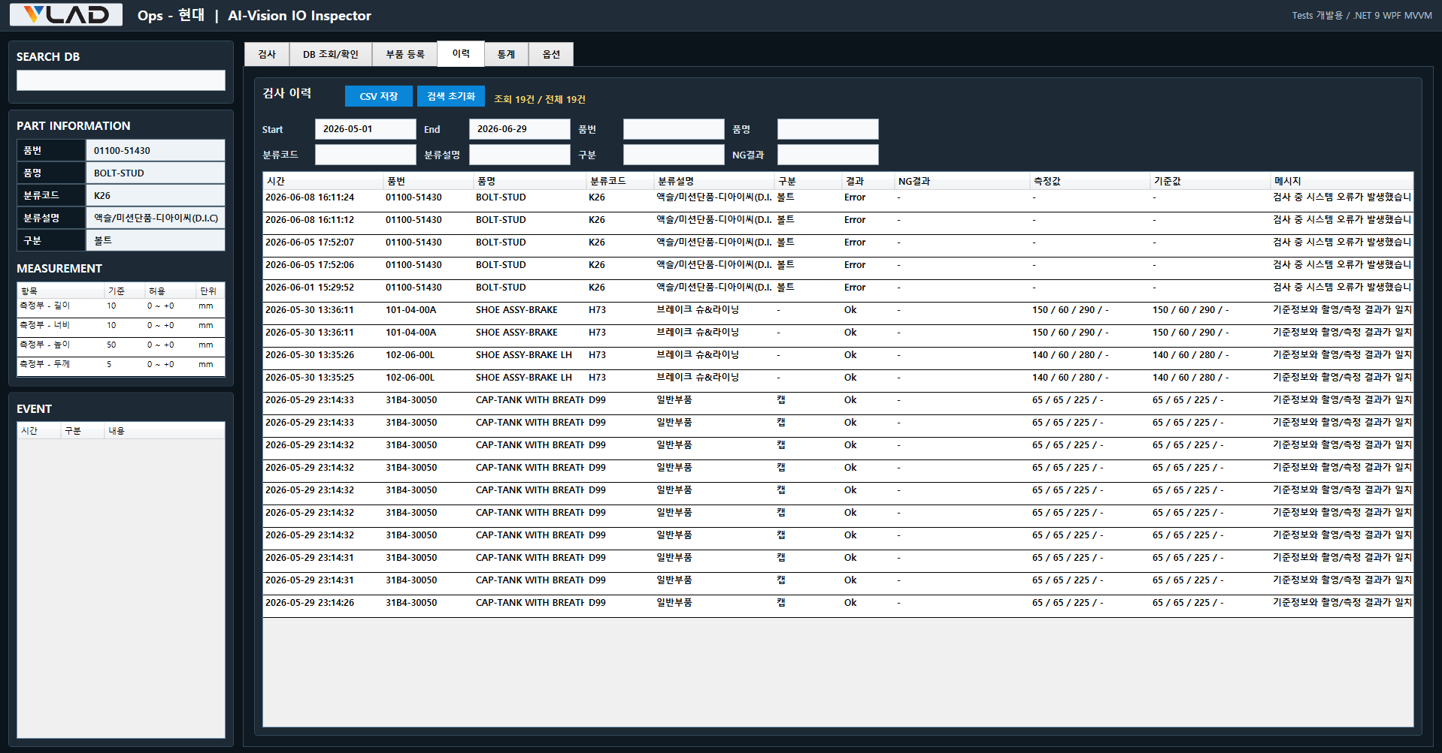
화면
상세 설명
A. 이력 화면
[A-1] 검사 이력을 조회 할 수 있다 (시간 /제품 정보/ 결과 정보 등으로 이력조회가 가능하다.)
[A-2] CSV 저장 : 조회한 이력을 CSV 형태로 저장한다.
[A-3] 검색 초기화 : 검색창을 초기화 한다.
A
A-3
A-2
A-1

Slide 7
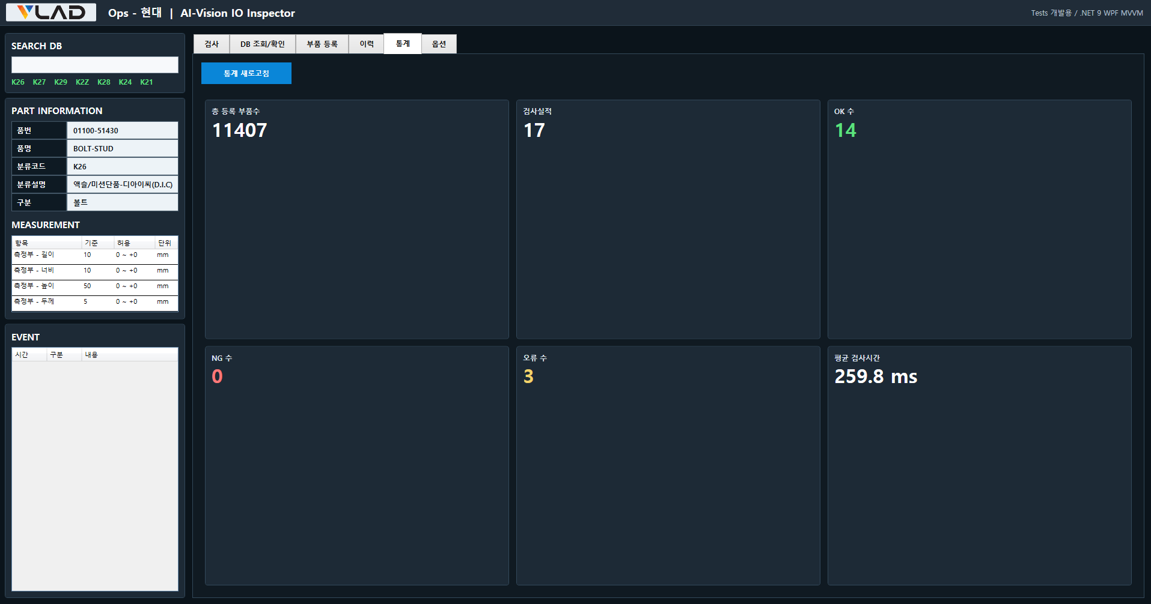
화면
상세 설명
A. 통계 화면
총 등록 부품수 / 검사 결과 등 간단한 정보를 볼 수 있다.
A

Slide 8
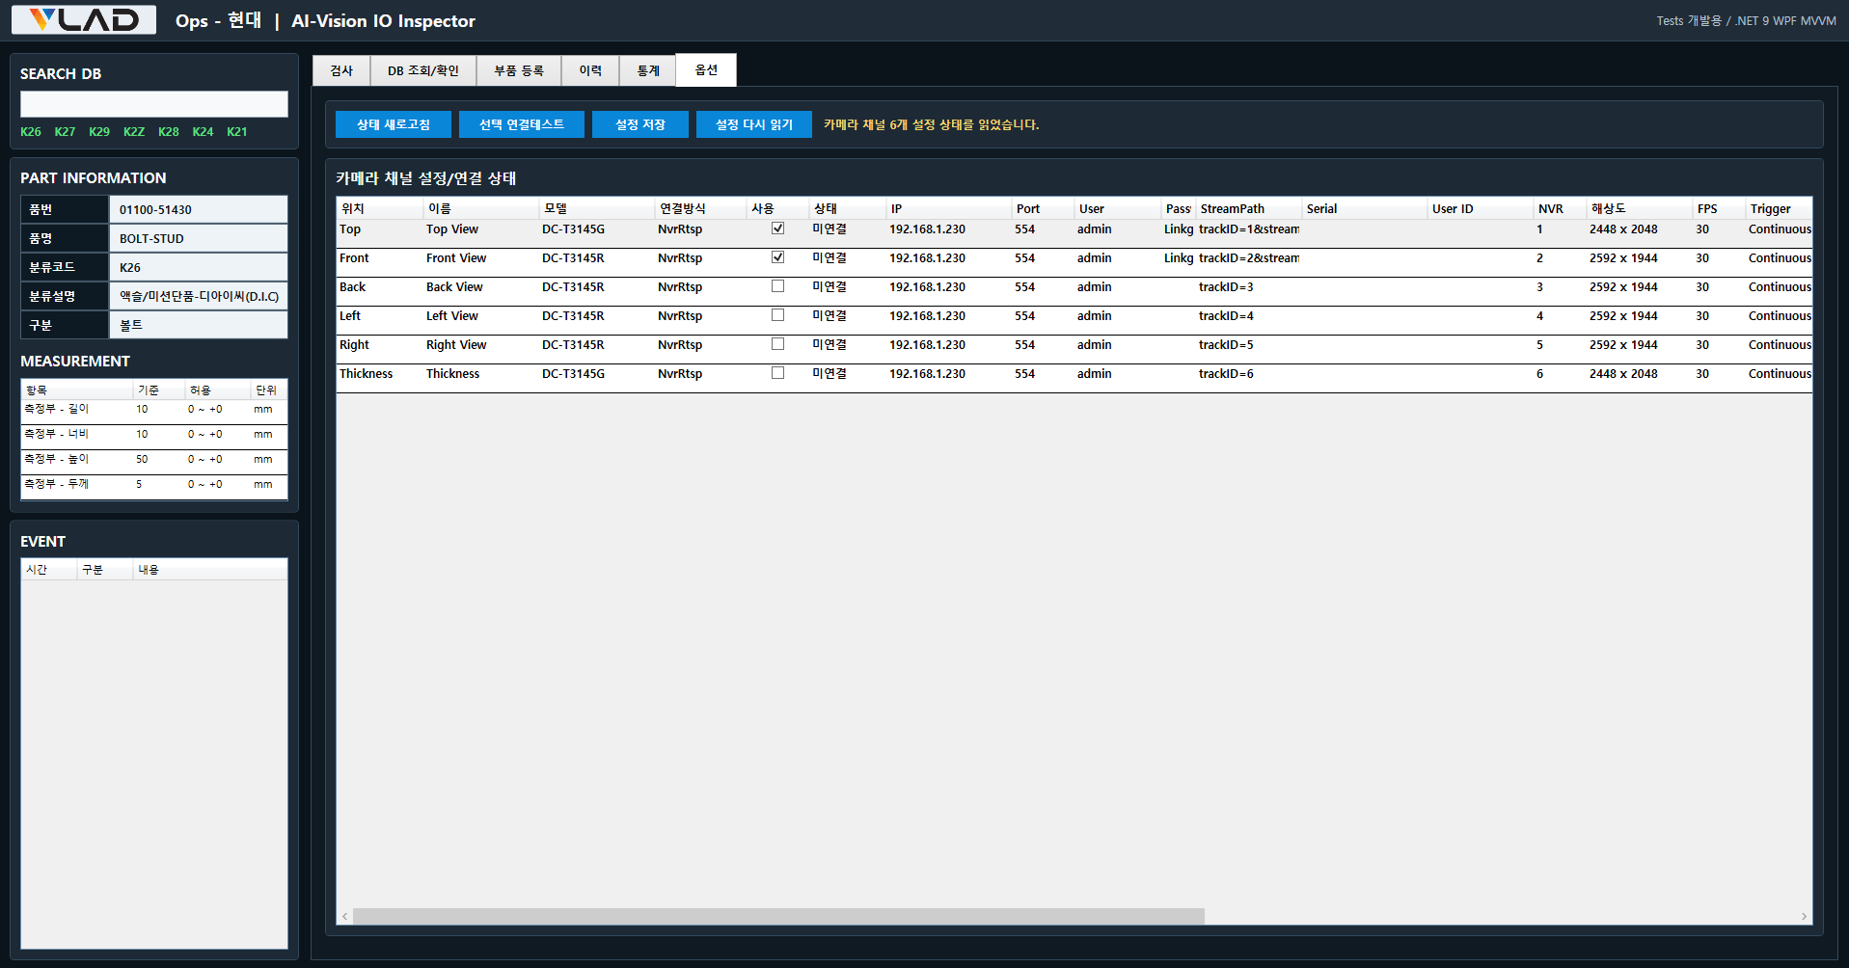
화면
상세 설명
A. 옵션 화면
카메라 연결에 필요한 기본 정보들을 볼 수 있다. (Test를 위한 기능)
A

